Slide 1
Роль особенностей личности в формировании антивитальных переживаний и аутоагрессивного поведения у подростков
ЦЕНТР ЭКСТРЕННОЙ ПСИХОЛОГИЧЕСКОЙ ПОМОЩИ МГППУ
ФГБУ Московский НИИ психиатрии Минздравсоцразвития
Банников Г.С. Кошкин К.А.

Slide 2
Макро и микросоциальные факторы влияющие на развитие агрессивных и аутоагрессивных форм поведения
Социум
Размытость, нечеткость границ дозволенного и недозволенного, смещение ценностных ориентиров в обществе
Рост агрессии, враждебности, преступности
Семья
Размытость и прерванность передачи нравственных ценностей, смещение с воспитания ребенка на его обеспечение
Рост внутрисемейной агрессии (различные формы насилия)
Личность
Размытость границ «Я», что Я из себя представляю, кто Я в этой семье, в этом обществе.
Рост агрессивных и аутоагрессивных форм поведения
Отсутствие примеров для подражания.
Обесценивающая позиция родителей к внешним событиям
Размытость будущего..

Slide 3
Личность с аутоагрессией в поведении характеризуется сочетанием таких черт: (Амбрумова А.Г. 1989, Личко А.Е., Вроно Е.М.)
незрелость-тревожность-боязливость,
обидчивость-тоскливость,
опасливость-подозрительность-парализующий страх,
незрелость-лабильность-отчаяние.
Заниженный уровень самооценки, неуверенность, ощущение собственной малоценности и слабости,
высокая потребность в самореализации, высокая значимость теплых эмоциональных связей, искренности взаимоотношений,
безволие, трудность волевых усилий, потеря оптимизма, снижение активности в условиях стресса, ситуациях затруднения.
несамостоятельность, зависимость, симбиотичность, затрудненный модус принятия решений .

Slide 4
Цель нашего исследования - выявление роли особенностей личности в формировании, течении антивитальных переживаний и аутоагрессивного поведения, «суицидальных маркеров» у подростков.

Slide 5
Суицидогенные маркеры:
1. Смысловая составляющая. Характеризуется переживаниями безнадежности, утраты смысла жизни, «усталостью от жизни»
Аарон Бек (1974) показал, что безысходность коррелирует с завершенным суицидом сильнее, чем с депрессией.

Slide 6
2. Когнитивная составляющая.
Сужение восприятия с ограничением использования интеллектуальных возможностей,
амбивалентность, ограничение мыслительной деятельности и часто описывается как «смятение», суженное мышление по типу «тоннельного видения».

Slide 7
3.Витальная составляющая.
Психалгия, часто называемая «душевной болью», «невыносимой психической болью».

Slide 8
4.Субпсихотическая составляющая
Переживание интенсивного страха, подавленности перед внутренней дезинтеграцией, сумасшествием, ощущение «невозможности контролировать ни свои чувства, ни жизнь».

Slide 9
5.Поведенческая составляющая.
Отражает агрессивные, аутоагрессивные, часто антисоциальные тенденции,
нестабильность, импульсивность эмоциональных реакций

Slide 10
Для выявления устойчивого поведенческого паттерна в тех или иных ситуациях мы использовали опросник PDQ-IV (Personality Disorders Questionnaire) и опросник СПНС (способы преодоления негативных ситуаций для подростков)
Для более дифференцированного изучения психопатологической структуры использовалась клиническая карта.

Slide 11
На базах медицинских учреждений и психологических центров г. Москвы было обследовано и осуществлена кризисная психологическая помощь 60-и подросткам с антивитальными переживаниями, аутоагрессивным поведением и различной степенью выраженности «суицидальных маркеров».

Slide 12
Характер запросов
Подростки обнаруживающие проявления различных форм аутодеструктивного, агрессивного и аутоагрессивного поведения, признаки суицидальной предиспозиции.
Подростки предъявляющие жалобы на антивитальные переживания.

Slide 13
По результатам проведенного разведочного факторного, кластерного анализа, данных опросника PDQ-IV, СПНС, клинической карты были выделены три группы подростков различающихся особенностями развития и структурой кризисных состояний.

Slide 14
1-группа: сочетание сенситивно-шизоидных, нарциссических черт, склонность к сверхценным образованиям.
Чувствительность, ранимость, особенно, что касается их самих, обидчивость, что сразу усиливает замкнутость, отгороженность, враждебность;
Переживание враждебности со стороны мира приводит к нарастанию конфронтации или изоляции;
Пубертатный криз- обнаруживаются признаки декомпенсации с психопатоподобным поведением. Стремятся к лидерству, конфликтность, при хорошей успеваемости;
Сила и ригидность психических процессов (Амбрумова А.Г.)

Slide 15
Особенности семейных отношений
В семьях этого типа методы воспитания отличаются авторитарной ригидностью, при этом члены семьи холодно относятся друг к другу.
Дети оспаривают авторитет родителей в большинстве случаев пассивно-агрессивными способами, реже открытой конфронтацией.
Отсутствие ощущения близости, переживание отверженности в сочетании с гневом способствует формированию антивитальных переживаний и аутоагрессивного поведения.

Slide 16
Диагноз: Расстройства личности 40%, акцентуации характера 35%, расстройства аффективного спектра 25% (в сочетании акцентуации).
Причины декомпенсации – отвержение, невозможность достигнуть поставленной цели.
Клинические проявления : безнадежность, злость, болезненные ощущения в теле, страх сойти с ума.
Антивитальные переживания: нежелание жить, обесценивание жизни.
Аутоагрессия проявлялась в виде нанесения себе повреждений, в виде порезов, прижиганий сигаретами рук, с целью уменьшить интенсивность болезненных телесных сенсаций, восстановить контроль над переживаниями.

Slide 17
В качестве «суицидальных маркеров» на первый план в кризисном состоянии выходили: различные болезненные ощущения (психалгии, сенсестоалгии), страх перед нарастающими психическими изменениями, сумасшествием, сужение восприятия по типу «тоннельного видения».

Slide 18
Стратегия кризисной психотерапевтической помощи
Запрос: необходимость высказаться, получить необходимые разъяснения, рекомендации.
Стратегия психотерапевта: разворот аутоагрессии в агрессию направленную на терапевта (в терапевтическое пространство), с последующим формированием переживания раскаяния и надежды.
Особенности работы: демонстрация подчеркнутого уважения к подростку, избегание конфронтации, соперничества.
Общая стратегия психотерапии заключалась в формировании адекватной самооценки, развитии эмпатии.

Slide 19
2-я группа: сочетание импульсивных, эмоционально-неустойчивых демонстративных, шизотипических черт.
С детско-подросткового возраста наблюдались чередование состояний усталости, разбитости, раздражительности с состояниями гипертимности, повышенной работоспособности, энергичности.
Восприятие мира было «поляризовано», с резкими переходами между крайним восхищением и ненавистью, негативизмом.
Психическая инфантильность.
Магическое мышление.
Межличностные отношения нестабильны, сильная привязанность сменяется отвержением.

Slide 20
Особенности семьи
1) Стремление матери к симбиотической связи с ребенком, манипулирование им с использованием механизмов «двойного зажима», идеализации-обесценивания;
2) Отец, как правило, оставался пассивным в воспитании.
3) Регуляция отношений внутри семьи, как правило, хаотичная непоследовательная, противоречивая.
Чувства, связанные с отвержением, приводили к постоянным семейным конфликтам, часто проявляясь аутоагрессивными действиями или направлялись на окружающий мир, выражаясь в актах асоциального поведения.

Slide 21
Диагноз: расстройства личности 35%, акцентуации характера 15%, расстройства аффективного спектра 50% (в сочетании акцентуации).
Причины декомпенсации – несчастная любовь, трудности в межличностных отношениях, отвержение.
Патогенез - усиление размытости границ «Я».
Клинические проявления : нарастание растерянности, тревоги, раздражения.
Аутоагрессия - агрессия: разрядка агрессии, безразлично, вовне, либо на собственное тело. Проявлялась в виде нанесения себе повреждений.

Slide 22
В качестве «суицидальных маркеров» на первый план в кризисном состоянии выходили: эмоциональная нестабильность, импульсивность, сопровождающиеся агрессивностью в поведении.

Slide 23
Стратегия кризисной психотерапевтической помощи
Запрос: Запрос к психотерапевту мало дифференцированный и отражает стремление понять себя, понять, что надо делать в данной ситуации.
Стратегия психотерапевта: стратегия психотерапевта на первом этапе оказания кризисной помощи заключалась в присоединении, создании атмосферы принятия, через открытое выражение эмоциональной поддержки, проявление симпатии; снятии эмоционального напряжения через «гипнотическую песнь» с последующими директивными установками на действия.
Особенности работы: усиление антисуицидальных тенденций - наличие в жизни безусловного авторитета, страх перед болью, физическими страданиями, неизвестностью, стремление учесть общественное мнение и избежать осуждения со стороны окружающих.
Общая стратегия заключалась в создании вспомогательного «Я», помогающего осознавать и контролировать импульсивность в переживаниях.

Slide 24
3-группа: сочетание тревожно-мнительных, зависимых, депрессивных обсессивно-компульсивных черт.
Подчинение собственных потребностей потребностям других людей, от которых зависит подросток и неадекватной податливостью их желаниям.
Для них характерна несамостоятельность, пассивность конформность, высокая тревожность, неустойчивая, часто заниженная самооценка, легко актуализируемое чувство вины
Отмечалась «серьезность» с повышенной чувствительностью, впечатлительностью, склонностью к сопереживанию.
Подростки испытывали существенные трудности или вовсе были неспособны к выражению агрессии, как в вербальной, так и физической форме. Особенные сложности представляла вербализация агрессии в ситуациях, которые в норме вызывают раздражение, злость.
В пубертатном возрасте - астенические проявления, эмоциональная лабильность.

Slide 25
Дисгармоничность семейных отношений проявлялась следующими паттернами:
Ограничение ребенка в приобретении самостоятельного опыта взаимодействия с окружающим миром, с навязыванием ему комплекса «правильных представлений», что способствует формированию «выученной беспомощности
Регуляция отношений в семье ригидная, без учета развития и взросления ребенка.
Дети остаются детьми вне зависимости от фактического возраста.
Мнение родителей невозможно подвергнуть сомнению. В этих семьях «мы» имеет непререкаемое преимущество перед «я»

Slide 26
Диагноз: расстройства личности 5%, акцентуации характера 25%, расстройства аффективного спектра 30% (в сочетании акцентуации), а 40% без акцентуаций.
Причины декомпенсации – потеря значимого объекта (реального или символического), унижения, несправедливость. Усиление тревожности, неуверенности, страх неудачи, торможение интеллектуальной деятельности- катастрофизация
Страх перед наказанием, при повышенной ответственности воспринимается как непереносимые
Клинические проявления : снижение самооценки, пессимистическое видение будущего, при усугублении или неразрешении ситуации наблюдалось развитие, антивитальных переживаний, чувства «душевной боли».
Аутоагрессия чаще проявлялась в рискованном поведении, употреблении алкоголя, курении. Возрастал риск физических травм за счет невнимательности, рассеянности.

Slide 27
В качестве «суицидальных маркеров» доминировали: антивитальные переживания - открыто выражаемые идеи потери смысла жизни, «нежелание жить дальше», при усугублении или неразрешенности ситуации наблюдалось развитие витального компонента тоскливого аффекта (душевной боли)

Slide 28
Стратегия кризисной психотерапевтической помощи
Запрос: направлен на поиск поддержки, принятия и понимания.
Стратегия психотерапевта: переосмысление произошедшего, восстановление смысловой перспективы на будущее.
Особенности работы: эмоциональная поддержка, эмпатическое выслушивание, помощь в осознании своих переживаний, настойчивое прямое убеждение, переубеждение, через обращение к высшим ценностям.
Особое внимание в психотерапии требовал базовый, для этой структуры личности, страх разлуки.

Slide 29
Результаты опросника Басса-Дарки по группам

Slide 30
Диагностика суицидального поведения
Опросники: На выявление депрессии у детей и подростков - шкала депрессии M. Kovacs, индекс хорошего самочувствия WBI (ВОЗ),
на выявление агрессии опросник Басса-Перри (адап. С.Н. Ениколопова),
импульсивности - шкала импульсивности Плучика (IS),
на выявление личностной предрасположенности - опросник негативной аффективности
Проективные методы: методика на выявление суицидального риска у детей (А.А. Кучер, В.П. Костюкевич), метод незаконченных предложений , рисуночный тест Сильвера
На выявление суицидальных тенденций - «Сигнал» электронная версия (Иматон)

Slide 31
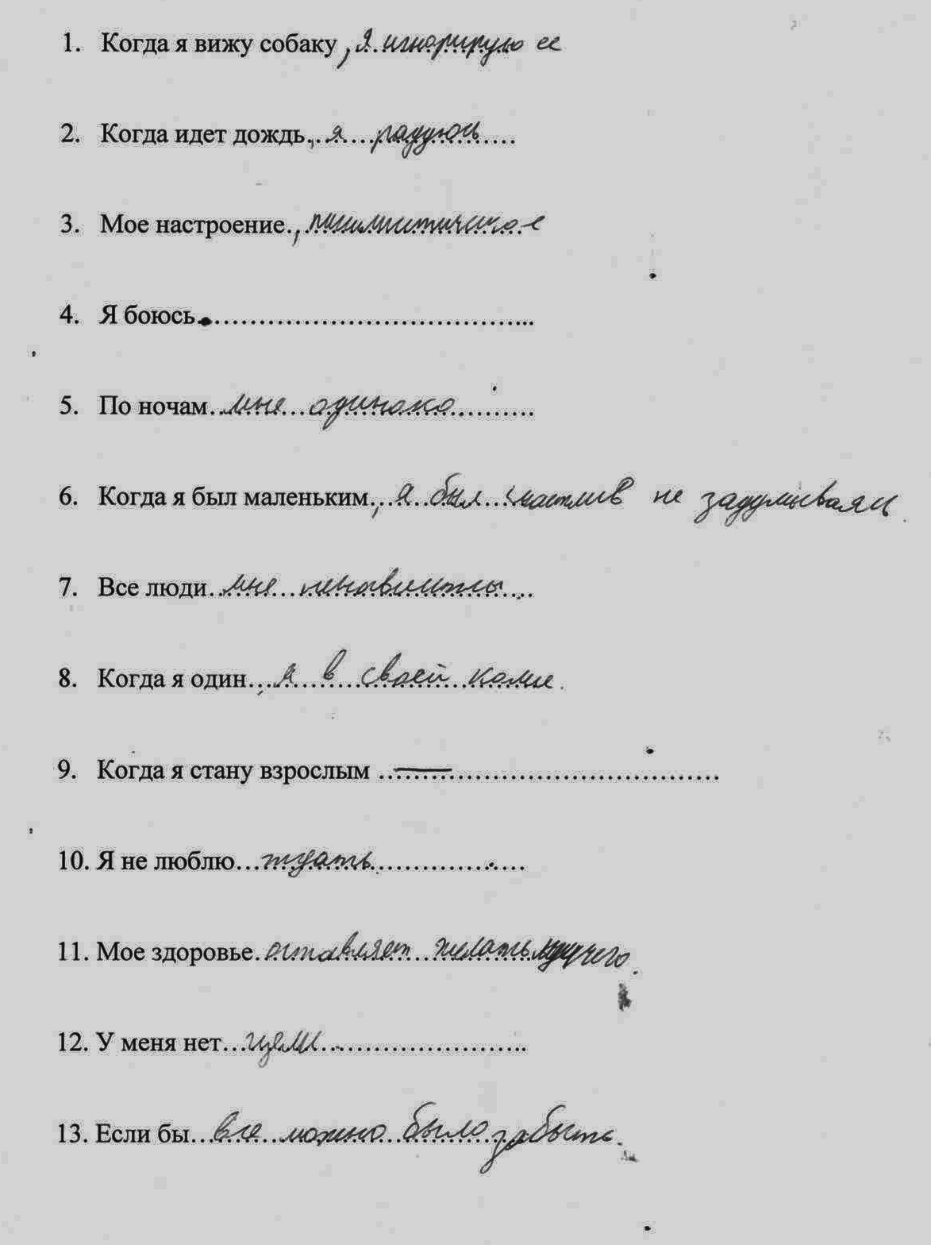
Шизоидно-нарциссическая личность с антивитальными переживаниями и аутоагрессивным поведением

Slide 32
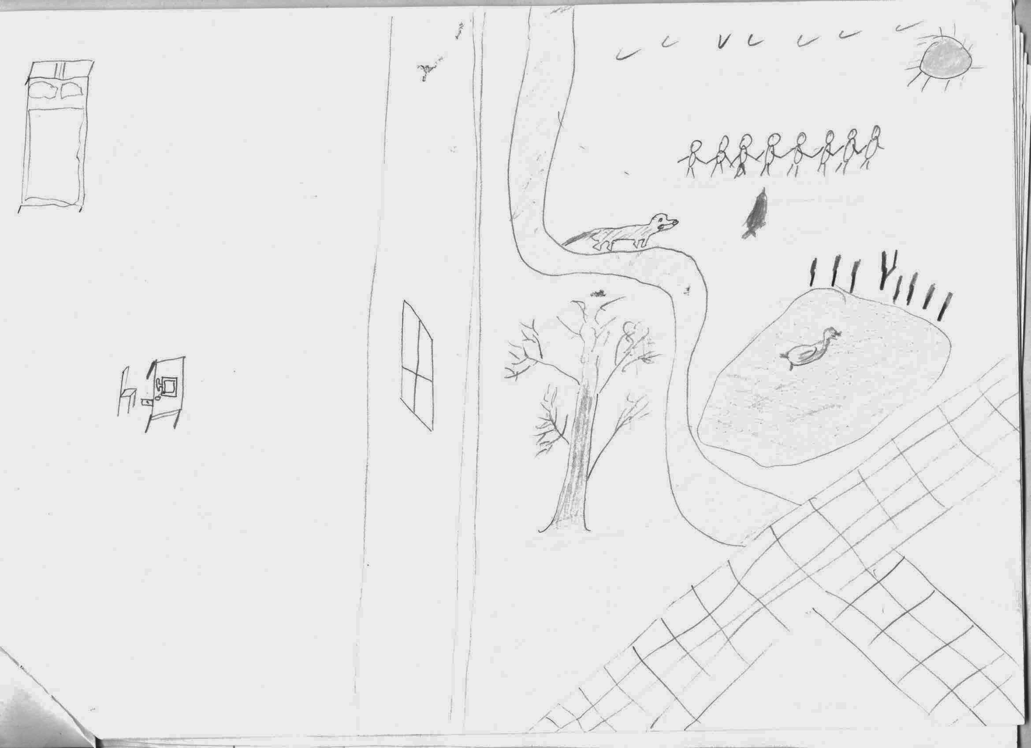

Slide 33
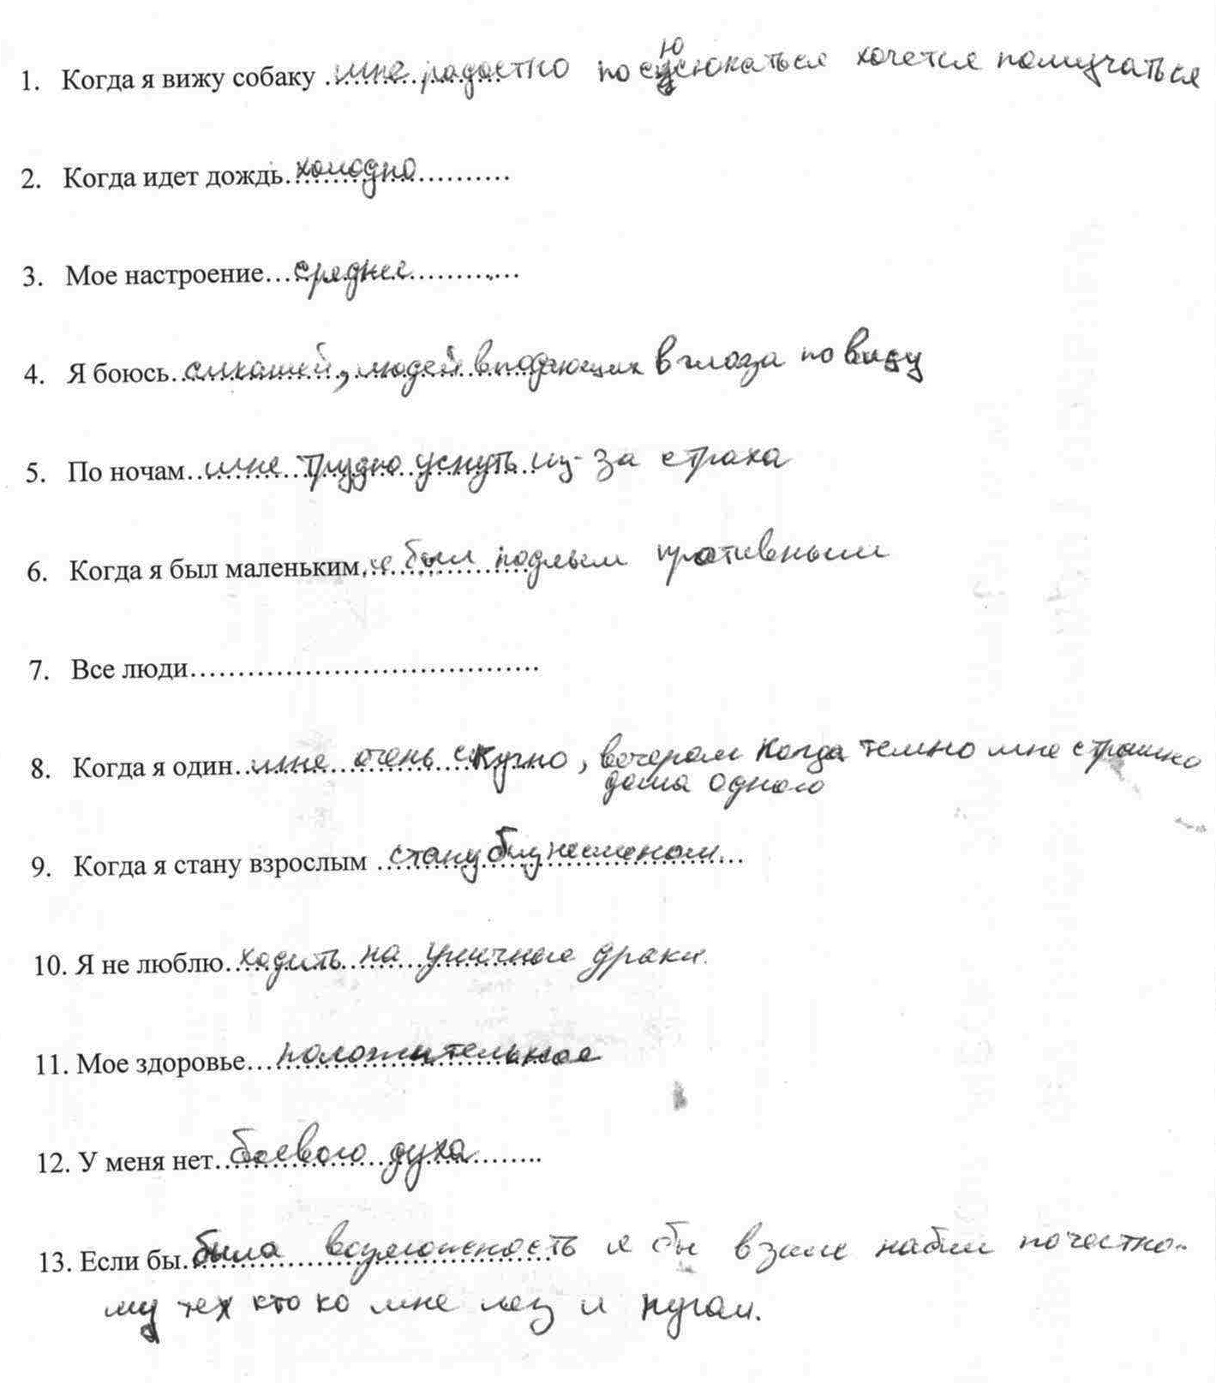
Эмоционально-неустойчивый, импульсивный тип

Slide 34
